Slide 1

Caso Kaggle
Susana Sánchez Ropero
1494978

Slide 2
Índice
Introdución BD
Data cleaning and pre-processing
EDA
Clasificación
Conclusión

Slide 3
Base de datos
10 atributos
3268 entradas
Target ??
Product Name | Product ID | Listing ID | Sale Price | Discount | Brand | Description | Rating | Reviews | Last Visited
Women's adidas Originals NMD_Racer Primeknit S... | AH2430 | 14999 | 7499 | 50 | Adidas Adidas ORIGINALS | Channeling the streamlined look of an '80s rac... | 4.8 | 41 | 2020-04-13T15:06:14
Women's adidas Originals Sleek Shoes | G27341 | 7599 | 3799 | 50 | Adidas Adidas ORIGINALS | A modern take on adidas sport heritage, tailor... | 3.3 | 24 | 2020-04-13T15:06:15
Women's adidas Swim Puka Slippers | CM0081 | 999 | 599 | 40 | Adidas CORE / NEO | These adidas Puka slippers for women's come wi... | 2.6 | 37 | 2020-04-13T15:06:15

Slide 4
Data Cleaning
Valores nulos
Redundancias
3 nans
Eliminar fila
Atributo Brand
Adidas Adidas ORIGINALS
Adidas ORIGINALS
Notes:
(Estas no tienen Id. de diseñador ya que se basaron en las diapositivas maestras predeterminadas que ya están en la presentación.

Slide 5
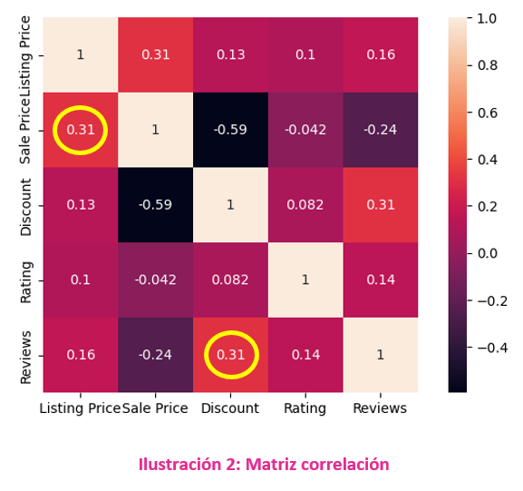
Pre processing Matriz correlación

Slide 6
Pre-Processing
Atributo Last Visited
Atributo Listing Price
Object → datatime64
Diferencia entre fechas → 00:36:43
2020-04-13T15:06:14
Precio → 0€
Notes:
(Estas no tienen Id. de diseñador ya que se basaron en las diapositivas maestras predeterminadas que ya están en la presentación.

Slide 7
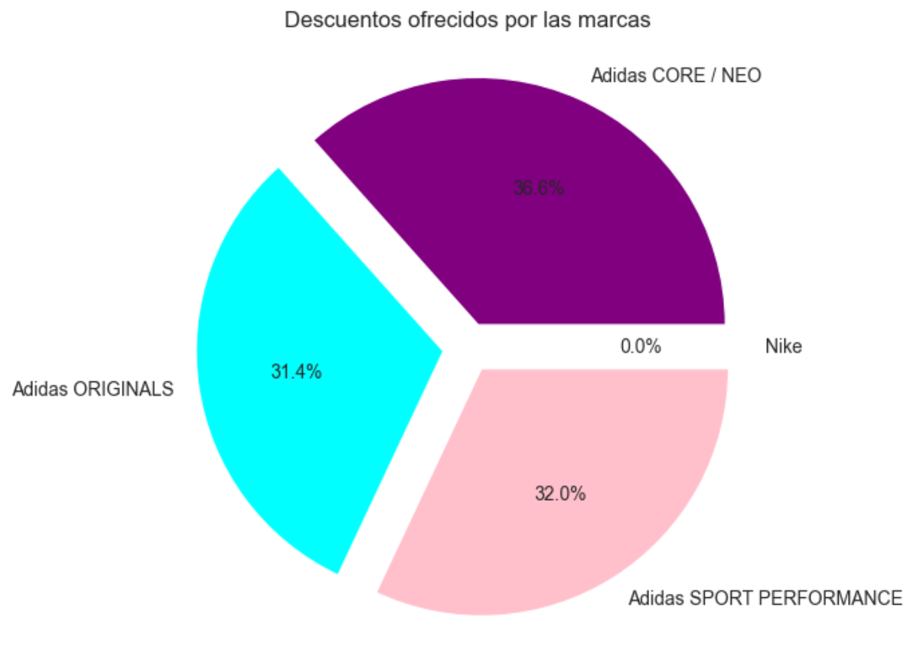
EDA Descuentos Nike vs Adidas

Slide 8
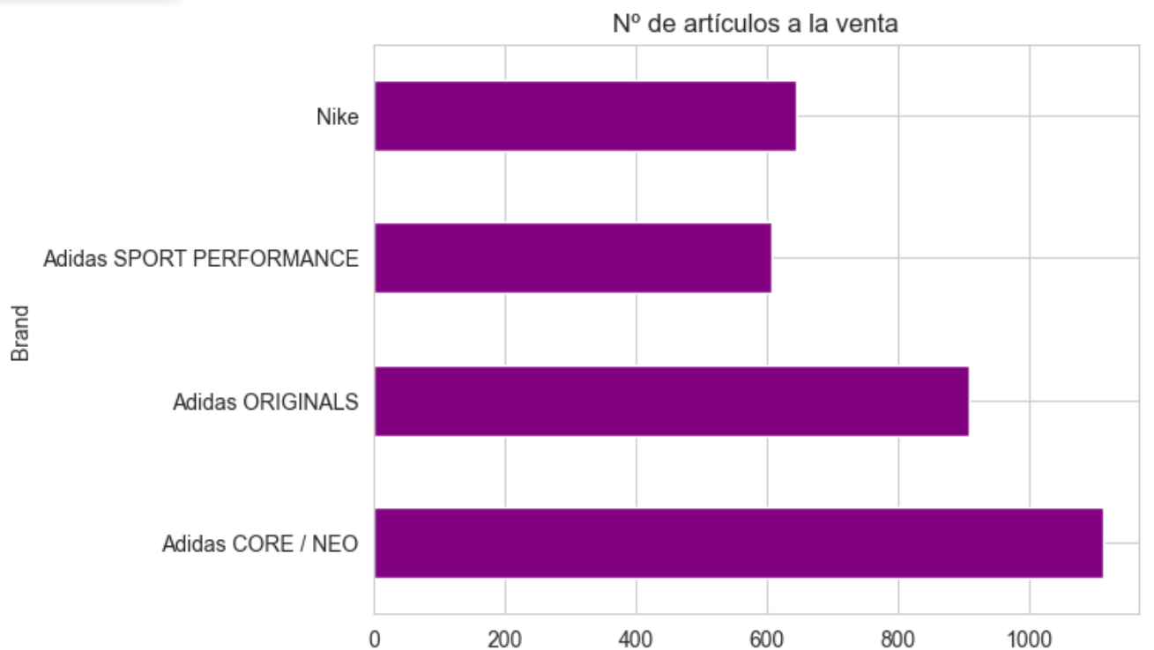
EDA Nº Artículos en venta Nike vs Adidas

Slide 9
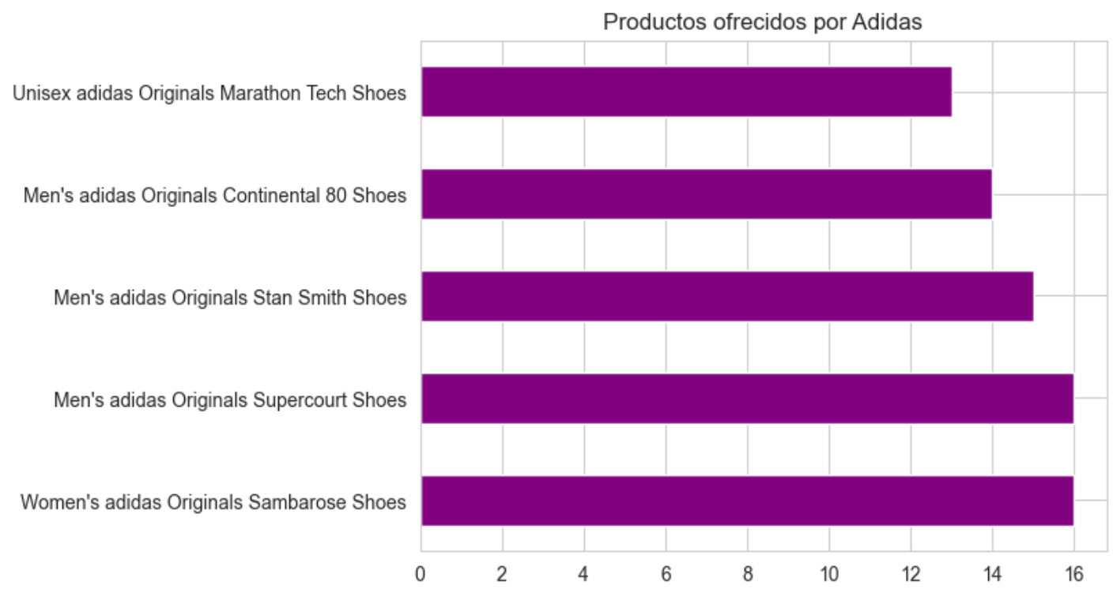
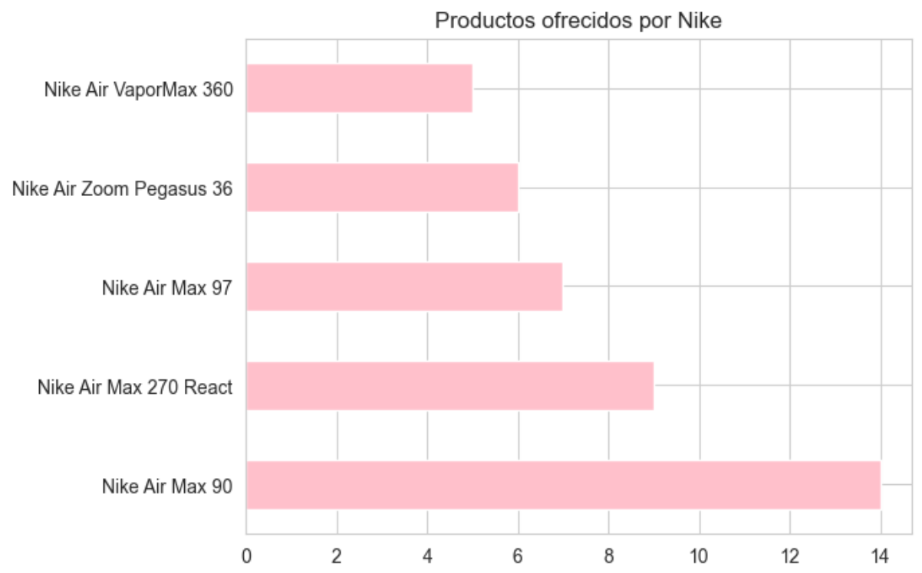
EDA Productos ofrecidos
Adidas
Nike

Slide 10
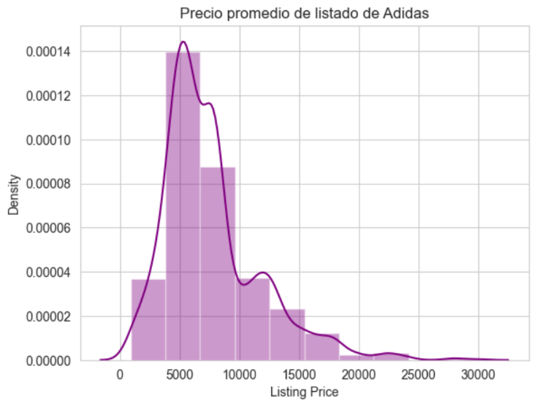
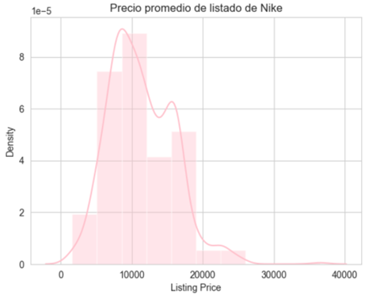
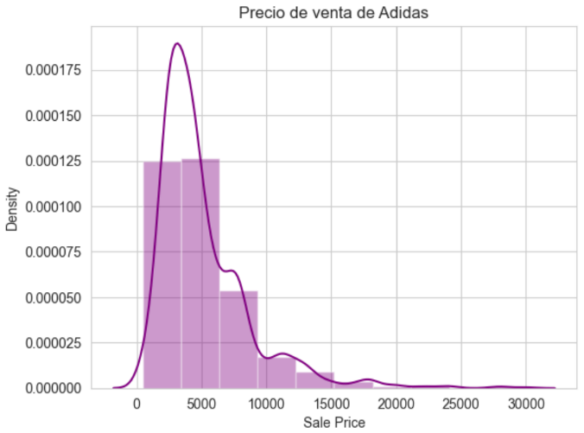
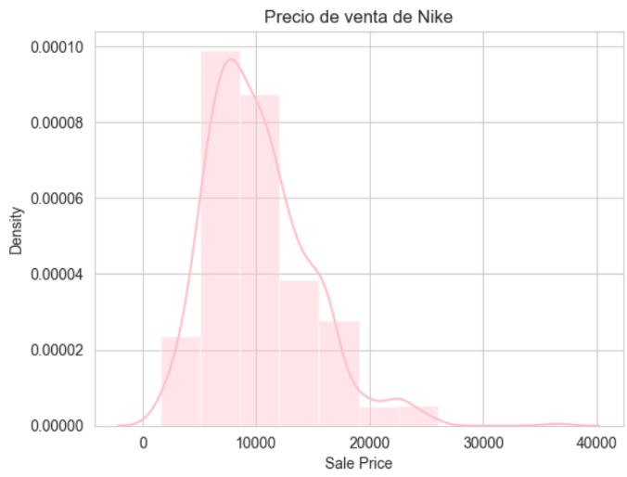
EDA Precios
Listing Price
Sale Price

Slide 11
EDA Valoraciones y Reseñas
Adidas
Nike
Valoraciones (2.625) → 3.3/5
Reseñas → std: 28.93
Descuentos
Más productos
Valoraciones (643) → 2.7/5
Reseñas → std: 15.97
Significativa
Popularidad
Notes:
(Estas no tienen Id. de diseñador ya que se basaron en las diapositivas maestras predeterminadas que ya están en la presentación.

Slide 12
Clasificación Target?
Brand | Tiempo | C | Kernel | Accuracy 0.8 | Best K
KNN | 1.3s | - | - | 72/654 errores | 1
Logistic Regression | 0.7 s | - | - | 73.09% | -
Random Forest Regressor | 3.9 s | - | - | 94.34% | -
Random Forest Classifier | 2.4 s | - | - | 94.80% | -
SVM | 19 min 55 s | 10.000 | poly | 79.61% | -
Sale Price | Tiempo | C | Kernel | Accuracy 0.8 | Best K
KNN | 1.3 s | - | - | 426/654 errores | 1
Logistic Regression | 15.3 s | - | - | 12.84% | -
Random Forest Regressor | 3.4 s | - | - | 68.04% | -
Random Forest Classifier | 8.3 s | - | - | 80.42% | -
SVM | 27 min 51 s | 10.000 | poly | 33.94% | -
Discount | Tiempo | C | Kernel | Accuracy 0.8 | Best K
KNN | 1.19 s | - | - | 114/654 errores | 1
Logistic Regression | 1.8 s | - | - | 87.16% | -
Random Forest Regressor | 3.4 s | - | - | 96.94% | -
Random Forest Classifier | 6.1 s | - | - | 94.03% | -
SVM | 3 min 56 s | 10.000 | poly | 92.81% | -

Slide 13
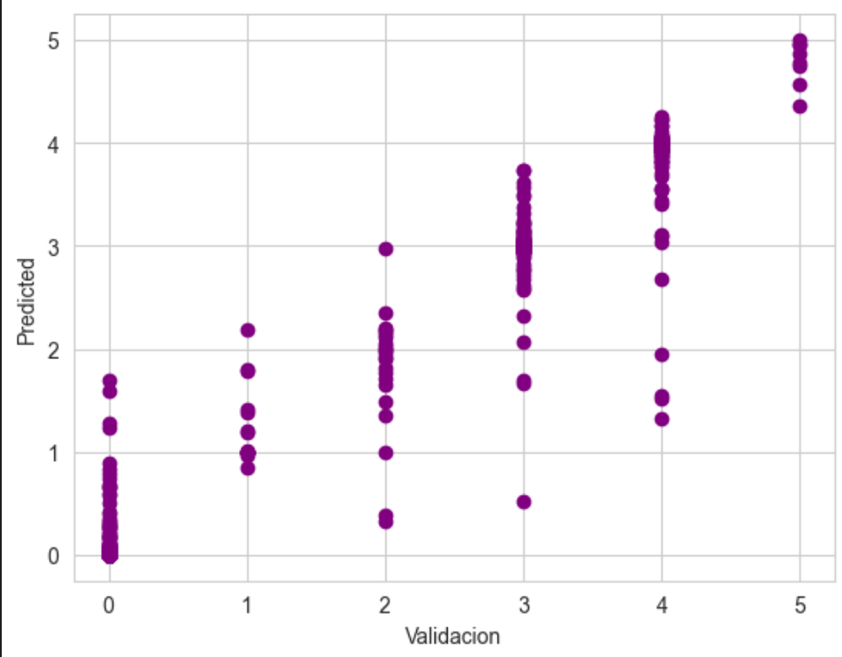
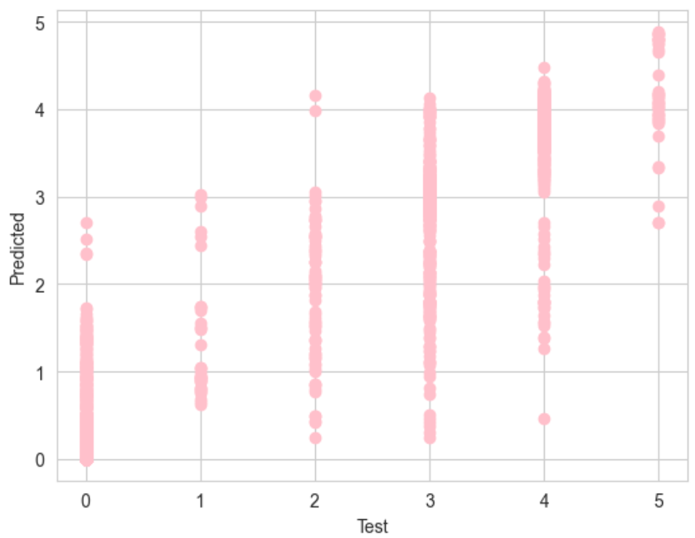
Clasificación Modelo con Random Forest Regressor
Validation R2_socre: 0.965
Test
R2_score: 0.913
OVERFITTING

Slide 14
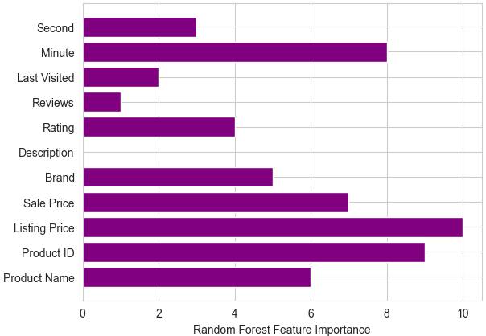
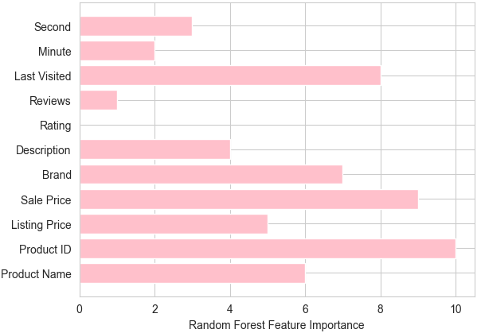
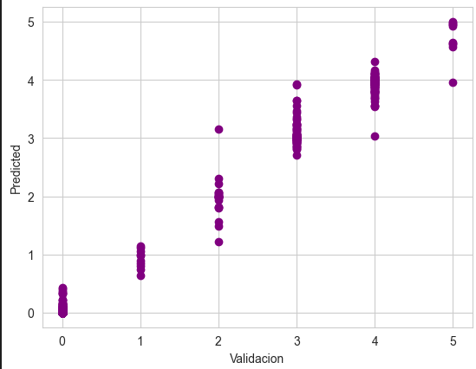
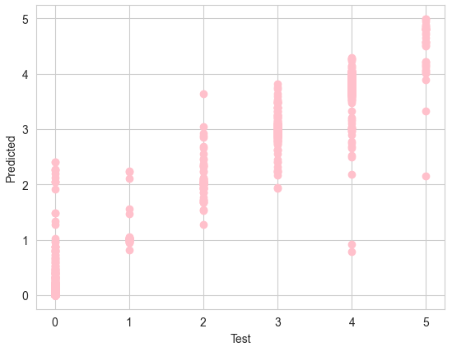
Solución overfitting

Slide 15
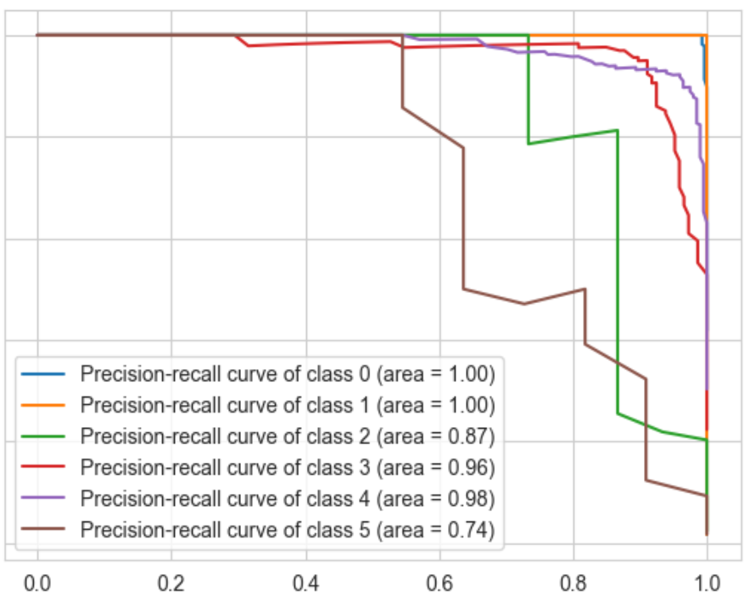
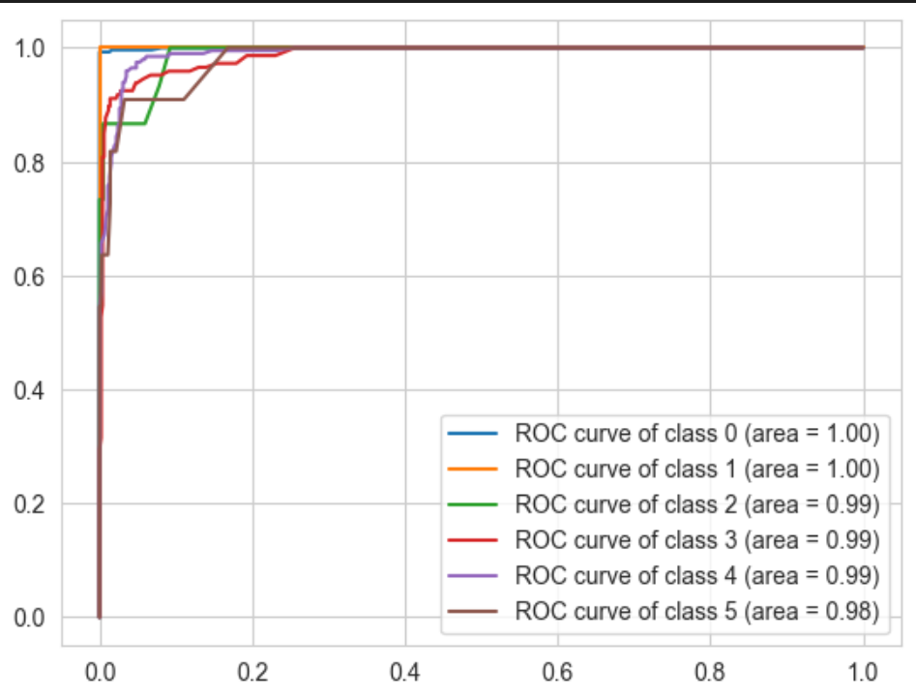
Clasificación Modelo con Random Forest Classifier

Slide 16
Conclusiones
Desbalanceo
Adidas
Precios bajos
Descuentos
Nike
No submarcas
Desviación estándar elevada
Overfitting
Mejora el accuracy al reducirlo
Random Forest Regressor

